Slide 1
Компетентностно- ориентированные задания на уроках музыки
как средство формирования функциональной грамотности у учащихся
Галушкина Н.В., МАОУ гимназия №49

Slide 2
Функциональная грамотность
02
это способность человека использовать навыки в условиях его взаимодействия с социумом
Компетентностно- ориентированные задания
Функциональная грамотность
Часть 1
Часть 2
Часть 3
Функционирование во внешней среде

Slide 3
Компетентностно-ориентированные задания
-это задания, которые способствуют формированию и развитию различных компетенций

Slide 4
график
Схема
Текст
Диаграмма
рисунок
50
40
30
20
10
0
Элемент 1
Элемент 2
Элемент 3
Элемент 4
Элемент 5

Slide 5
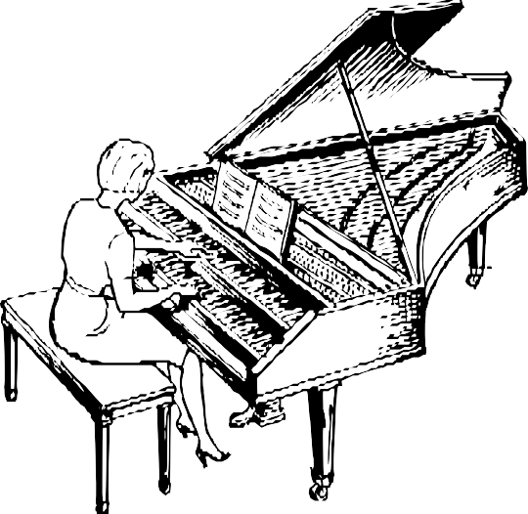
1.Музыкотерапия
Необходимо оценить значимость воздействия музыки на человека дать краткий или полный ответ

Slide 6
Пассивная форма
Влияние на
организм человека
Муз. произведения
С.Рахманинов Концерт №2 Ф.Шуберт "Аве Мария"
Л.Бетховен "Лунная соната"

Slide 7
Пассивная форма
Влияние на
организм человека
От неврозов и раздражительности
Для общего успокоения
Для поднятия жизненного тонуса
Муз. произведения
С.Рахманинов Концерт №2 Ф.Шуберт "Аве Мария" Л.Бетховен "Лунная соната"

Slide 8
Активная форма
Муз. произведения
Скороговорка "От топота копыт"
Распевка " Я пою, хорошо пою"
Упражнение на дыхание
"Свеча"
Влияние на
организм человека

Slide 9
Активная форма
Муз. произведения
Скороговорка "От топота копыт"
Распевка " Я пою, хорошо пою"
Упражнение на дыхание
"Свеча"
Влияние на организм человека
Заряжает жизненной энергией
Заряжает положительными эмоциями
Расслабляет и прибавляет заряд энергии

Slide 10
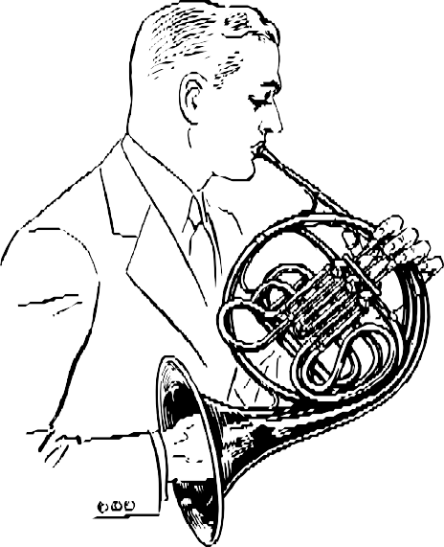
2.Музыкальная азбука
Составить схему и ответить на вопрос

Slide 11
Схема
соль ми
до

Slide 12
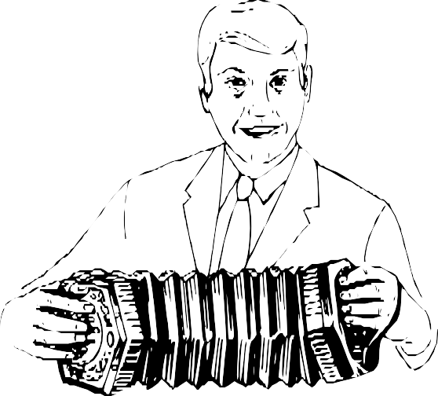
3.Музыкальные инструменты
Необходимо выбрать лишний предмет

Slide 13
Классификация

Slide 14
4.Музыкальная песня
Необходимо из перепутанных слов составить песню

Slide 15
Систематизация
Хмурый от светлей улыбки день В небе от проснется радуга улыбка
Холодно ёлочке зимой маленькой Мы в лесу из дома елочку взяли

Slide 16
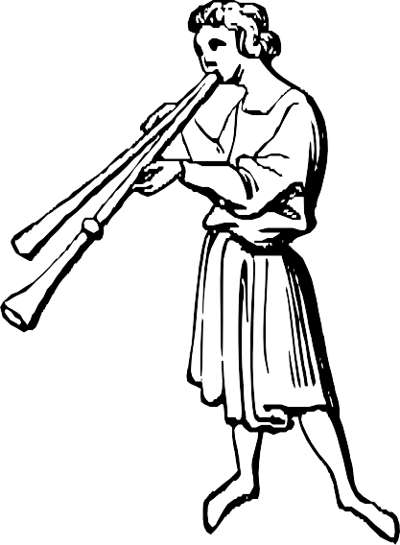
5.Музыкальный рассказ
Необходимо определить правильную последовательность действий и составить рассказ

Slide 17
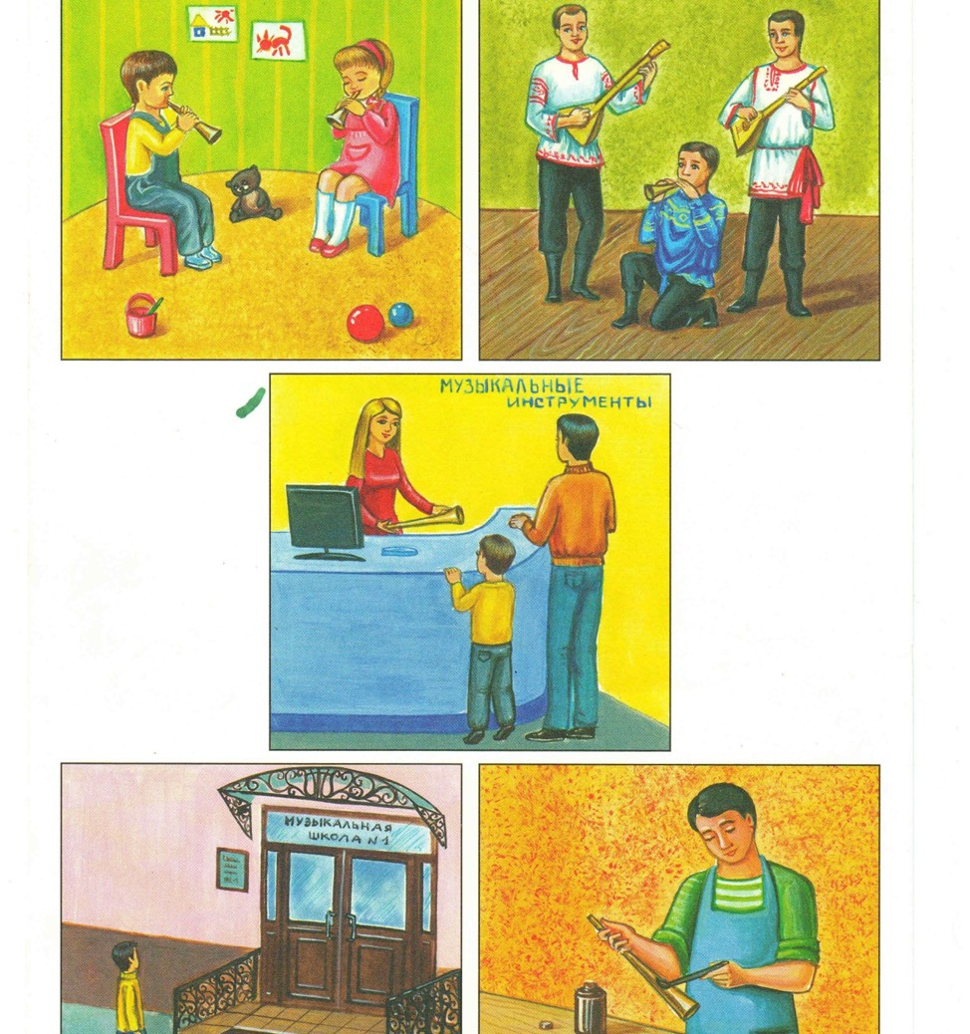
Последовательность

Slide 18
6.Слушание музыки
Необходимо начертить линии и выбрать цвет

Slide 19
Выбор линий и цвета

Slide 20
-направлена на решение бытовых проблем;
-обнаруживается в конкретных обстоятельствах ;
-характеризует человека в определенной ситуации;
-связана с решением стандартных задач

Slide 21
Спасибо за внимание!

